Slide 1
Exploitation de secours Gateways Winlink
- Exploitation normales Gateways
- Provider Sky DSL via KA-Sat
- Installation technique
- Installation (Outdoor)
- Installation (Indoor)
- Puissance, capacités
- coûts

Slide 2
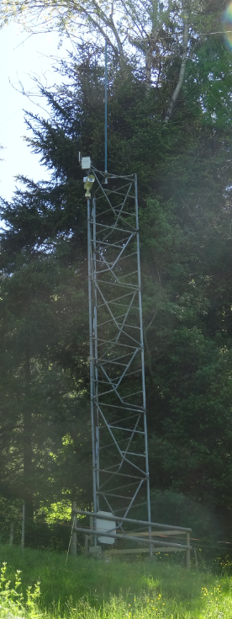
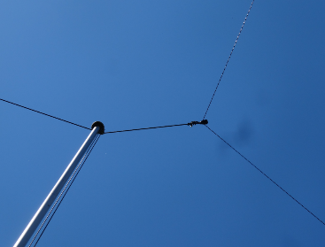
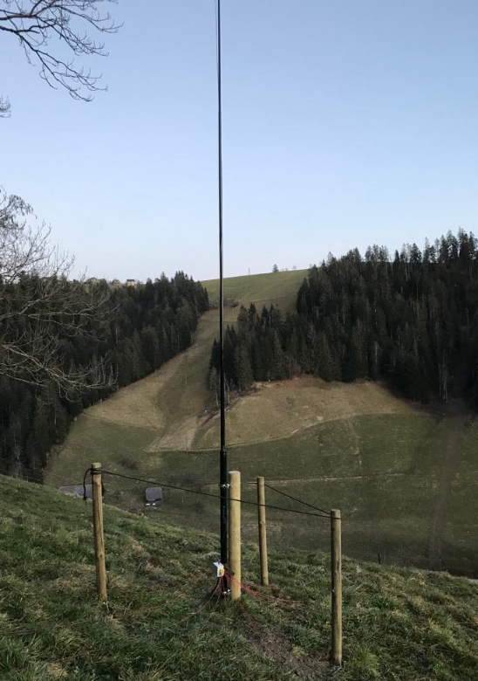
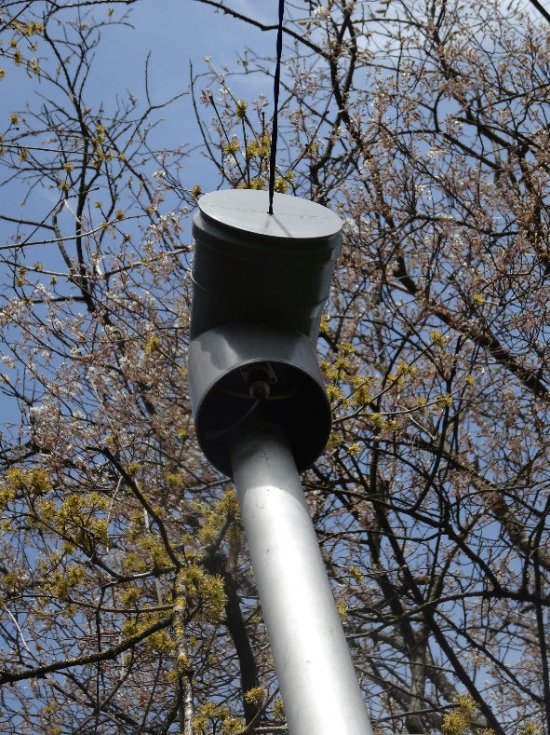
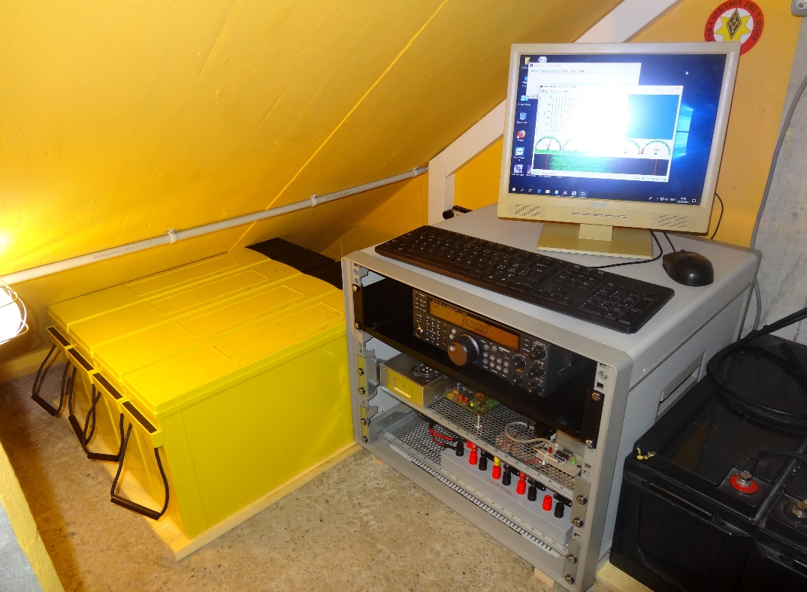
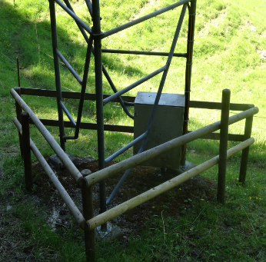
Exploitation de secours Gateways Winlink
Winlink-Gateway HB9T, 20/40/80m (14087.00 / 7060.00 / 3600.00, 3617.00 kHz
Exploitation normale, internet Swisscom, chez HB9GUJ

Slide 3
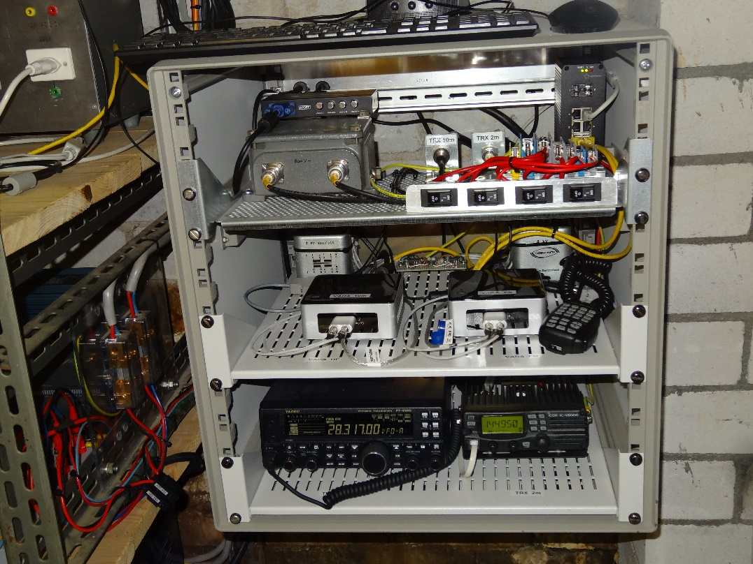
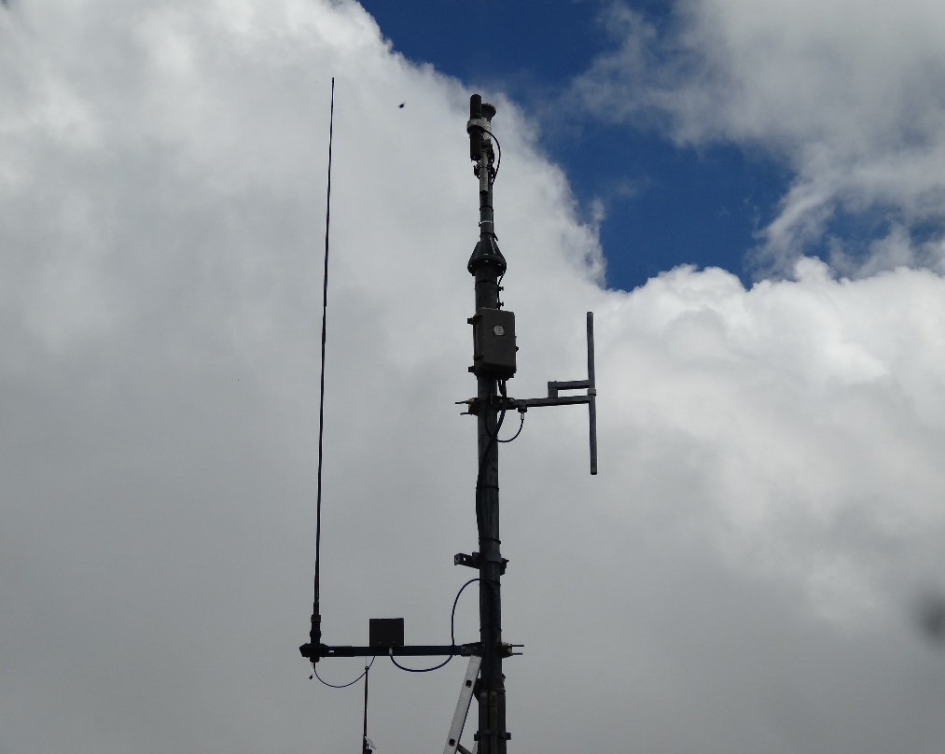
Exploitation de secours Gateways Winlink
Gateway Niederhorn HB9T, 10m, 2m (28317.00 kHz, 145,950 MHz
En temps normal Sunrise (Mobilerouter) position Niederhorn

Slide 4


Exploitation de secours Gateways Winlink
Provider Sky DSL via KA-Sat
https://www.skydsl.eu/de-DE/Privatkunden/Satelliten-Internet/info/howitworks/videos
https://www.skydsl.eu/de-DE/Privatkunden/Satelliten-Internet/info/howitworks/install

Slide 5
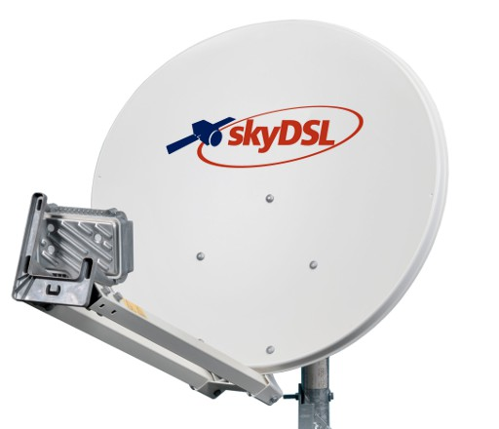
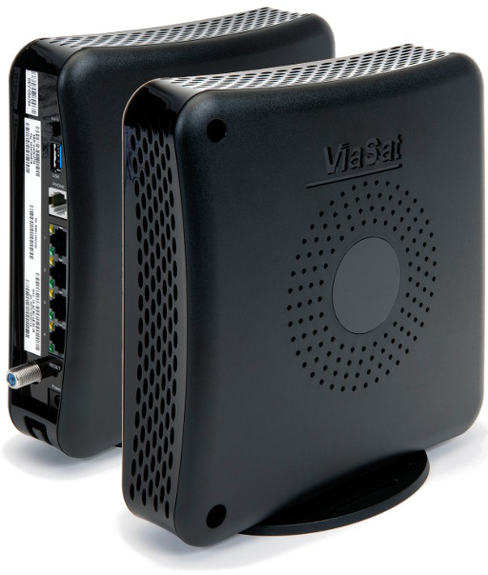
Exploitation de secours Gateways Winlink
Installation technique
Antenne parabolique Outdoor
Indoor Modem ou Router

Slide 6
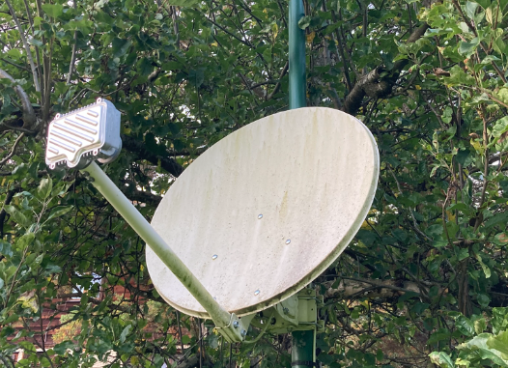
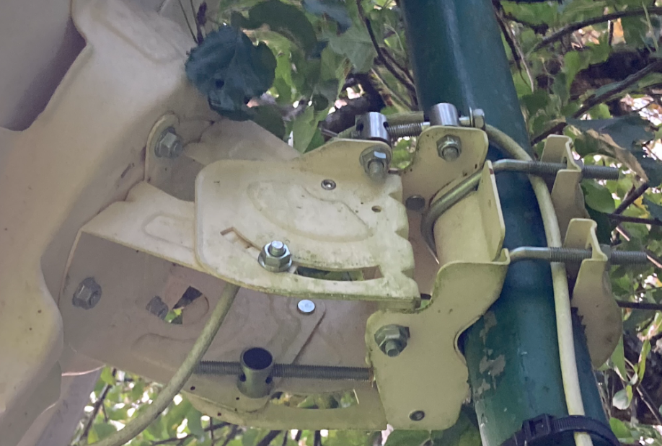
Exploitation de secours Gateways Winlink
Installation extérieure (Outdoor)
Antenne parabolique Outdoor
Mécanqiue d’ajustement

Slide 7
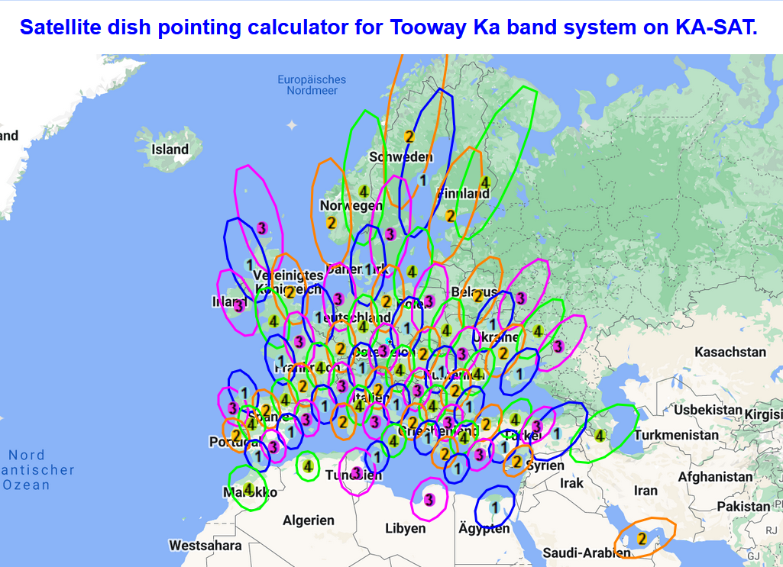
Exploitation de secours Gateways Winlink
Installation extérieure (Outdoor)
https://www.satsig.net/tooway/satellite-dish-pointing-ka-sat-tooway-europe.htm
Trouver le Beam correct

Slide 8
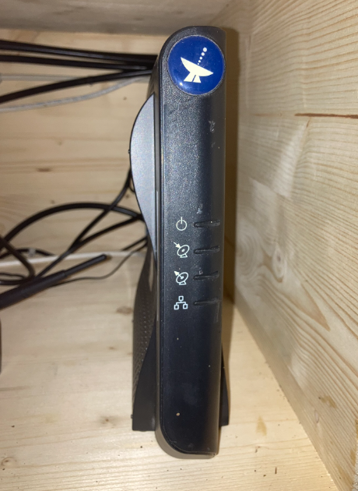
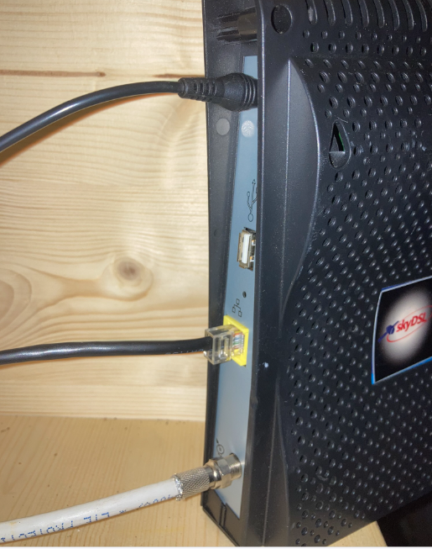
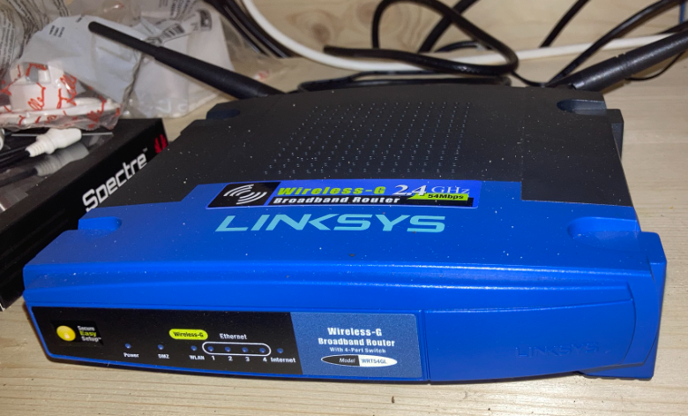
Exploitation de secours Gateways Winlink
Installation intérieure (Indoor)
Modem
Router externe

Slide 9
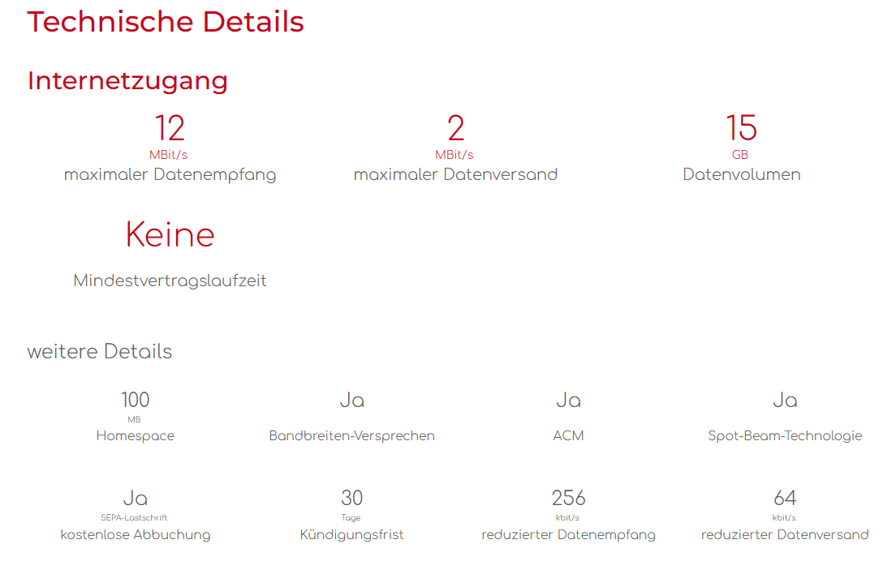
Exploitation de secours Gateways Winlink
Caacité numérique

Slide 10
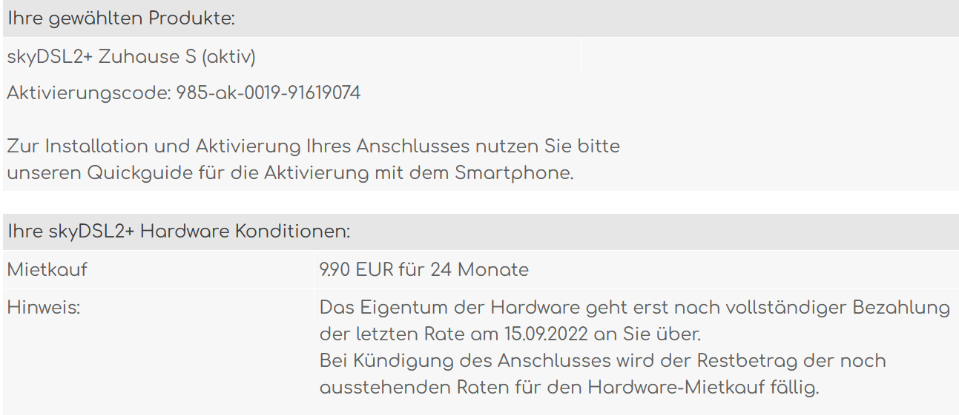
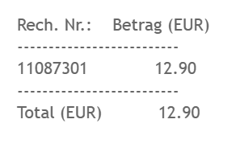
Exploitation de secours Gateways Winlink
Coûts
Location achat
Coût actuel, par mois

